Slide 1




החוג למערכות מידע פרויקט גמר תשפ״ה – מצגת כללית
Final Project חיזוי התקפות סייבר במיקרוסופט
שמות מגישים : בר כהן וסהר חיים יעקב
מוגש ל : מר אבי זכאי
מנחה : מר חנן לב
ממכללת עמק יזרעאל ע"ש מקס שטרן
הפרויקט עונה על הצורך הקריטי בחיזוי מוקדם של אירועי סייבר המכוונים למערכות מיקרוסופט. על ידי מינוף טכניקות מדעי הנתונים, אנו שואפים לפתח מודל חיזוי חזק כדי לשפר את מצב אבטחת הסייבר ולאפשר קבלת החלטות יזומה לארגונים.
Bar Cohen
Sahar haim Yaccov

Slide 2



החוג למערכות מידע פרויקט גמר תשפ״ה – מצגת כללית
נוף האיומים ההולך וגובר
התדירות הגוברת של מתקפות סייבר מחייבות יכולות חיזוי מתקדמות. הפרויקט שלנו מתמודד עם אתגרים אלו על ידי התמקדות בנתוני מערכות מיקרוסופט , הידועה כמטרה נפוצה לפעולות זדוניות. מטרת הליבה היא לחזות אירועי סייבר באמצעות נתוני אבטחה בהם 23 אלף תצפיות , ובכך לאבטח את מערכות הארגונים ולמזער נזקים פוטנציאליים ולייעל את אסטרטגיות האבטחה שלהם.
שיפור אבטחה
חיזוי מוקדם של תקריות
ניהול משאבים בארגון
שיפור הגנות מפני איומים
זיהוי אירועי תקיפה פוטנציאליים לפני נקודת אל-חור.
הקצאה נכונה ויעילה של משאבים בארגון
Bar Cohen
Sahar haim Yaccov

Slide 3
החוג למערכות מידע פרויקט גמר תשפ״ה – מצגת כללית
מטרות עסקיות ויעדי הפרויקט
בנוף הדיגיטלי של ימנו, אבטחת מידע היא בעלת חשיבות עליונה. פרויקט זה תואם את היעדים העסקיים הקריטיים על ידי שיפור יכולת החיזוי למתקפות סייבר , הפחתת זמני התגובה ואופטימיזציה של הקצאת המשאבים. הצלחה נמדדת לא רק על ידי דיוק החיזוי אלא גם על ידי הפחתת תוצאות חיוביות כוזבות והירידה הכוללת בהשפעה של אירועי סייבר.
15% +
5 דקות-
+ 25%
דיוק חיזוי
זיהוי מוקדם של תקיפות
מיטוב משאבים
יעד הדיוק
זיהוי והערכות מוקדמת לתקיפות
מיטוב ויעילות בחלוקת משאבים
מדדים אלה מבטיחים שהמודל שלנו מספק ערך לאבטחת הארגון , המתורגם ישירות לחוסן ארגוני משופר מלפני איומי סייבר.
Bar Cohen
Sahar haim Yaccov

Slide 4
החוג למערכות מידע פרויקט גמר תשפ״ה – מצגת כללית
מתודולוגיה : גישת CRISP-DM
הפרויקט שלנו אימץ את מתודולוגיית התהליך הסטנדרטי לחיזוי נתונים CRISP-DM) ) ,גישה מובנית המבטיחה כיסוי מקיף מההבנה הראשונית ועד לפריסה הסופית. המסגרת השיטתית הזו הנחתה אותנו בכל שלב של הפרויקט, והבטיחה קפדנות ויעילות.
01
02
הבנה עסקית
הבנת הנתונים
הגדרת צורה ברורה את הבעיה העסקית והמטרות של הפרויקט.
הבנת ההקשר הארגוני, את הצרכים המדויקים של מקבלי ההחלטות
ואת השאלות שדורשות מענה. תכנון נכון כאן חוסך זמן ומשאבים בשלבים הבאים.
איסוף של הנתונים הראשוניים ממקורות שונים וביצוע חקירה ראשונית של המבנה, האיכות והתוכן שלהם. המטרה היא לזהות חוסרים, חריגות, שגיאות או תבניות מעניינות שיכולות להשפיע על הניתוח. לעיתים כבר בשלב זה מתגלות בעיות הדורשות איסוף נתונים נוסף.
03
04
הכנת נתונים
מידול
ננקה, נתאים ונארגן את הנתונים כך שיהיו מוכנים למידול. השלב כולל טיפול
בערכים חסרים, המרת סוגי נתונים, נרמול, סינון ותכנון משתנים חדשים.
שלב זה לרוב הוא הארוך ביותר בפרויקט ניתוח נתונים.
נבחר את שיטות המידול המתאימות ונתאים את המודל לנתונים
ונבצע כוונון פרמטרים לשיפור ביצועים.
05
06
הערכת המודל
פריסה
נבחן את איכות המודל לפי מדדים כמותיים כמו דיוק. בנוסף, בודקים האם
המודל עונה בפועל על המטרות העסקיות שהוגדרו בתחילת הפרויקט. אם לא,
חוזרים לשלב המידול או ההכנה לשיפורים נוספים.
נטמיע את המודל בסביבת העבודה של הארגון כך שיוכל לשמש לקבלת החלטות בזמן אמת. ההטמעה. בשלב זה גם מתכננים תחזוקה ושדרוגים עתידיים.
Bar Cohen
Sahar haim Yaccov

Slide 5
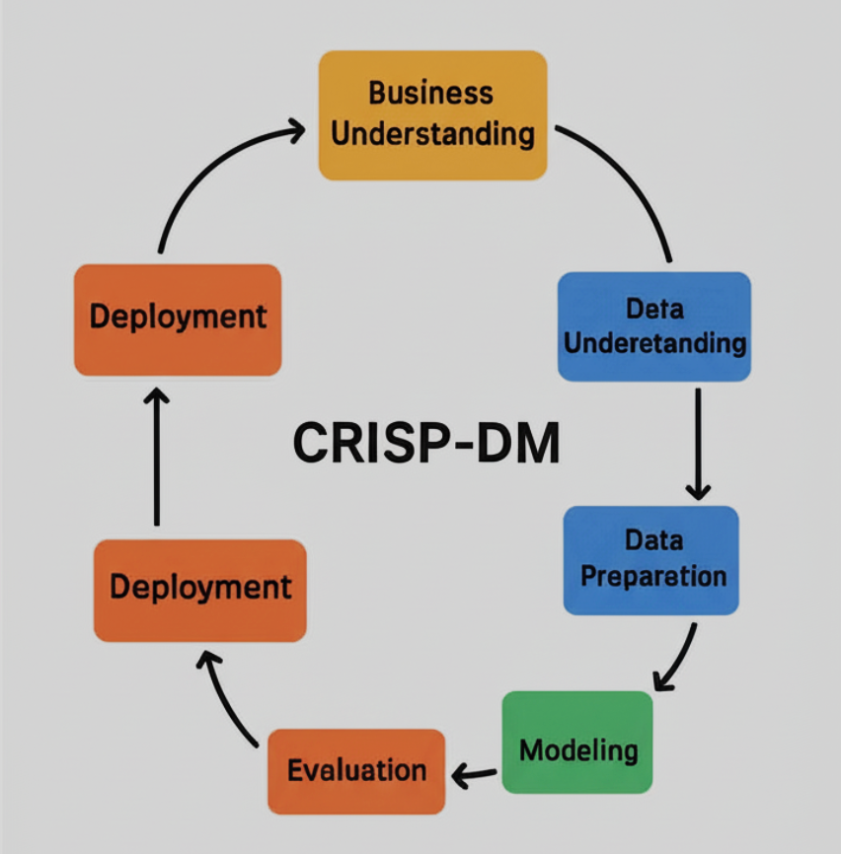
החוג למערכות מידע פרויקט גמר תשפ״ה – מצגת כללית
למה גישת CRISP-DM חשובה?
גישה זו מספקת שלד ברור ומתודולוגי שמסייע לצוותי דאטה לבצע פרויקטים בצורה מסודרת, לחזור אחורה במידת הצורך, לשפר, ולתקשר את תהליך העבודה ללקוחות או מנהלים.
מסגרת מסודרת ומעגלית
גמישות – חזרה לשלבים קודמים
הדרכה עסקית מקיפה
התמקדות מקיפה בנתונים
Bar Cohen
Sahar haim Yaccov

Slide 6

החוג למערכות מידע פרויקט גמר תשפ״ה – מצגת כללית
מיקוד נתונים ואתגרים ראשוניים
הבסיס של מודל החיזוי שלנו טמון בנתונים מקיפים. השגנו נתונים בעיקר מעלוני האבטחה הרשמיים של מיקרוסופט וממסדי נתונים קשורים של פגיעויות. האיסוף כלל הורדות ידניות, וכתוצאה משילוב של נתונים מערך נתונים גדל עם עשרות תכונות ועשרות אלפי רשומות.
בדיקה ראשונית העלתה בעיות נפוצות באיכות הנתונים
נתונים חסרים, כפולים, לא עקביים או עם שגיאות הקלדה.
עמודות משוכפלות או חופפות (למשל, " Severity"Severity.1")
נתונים שגויים ותאריכים
אתגרים אלה טופלו באופן שיטתי באמצעות תהליכי ניקוי ואימות נתונים קפדניים כדי להבטיח את שלמות הנתונים ואמינותם לניתוח הבא.
Bar Cohen
Sahar haim Yaccov

Slide 7
החוג למערכות מידע פרויקט גמר תשפ״ה – מצגת כללית
הכנת נתונים
לאחר הניקוי הראשוני, מערך הנתונים עבר הכנה מקיפה וניתוח כולל של הנתונים. ניתוח סטטיסטי עזר לנו להבין התפלגויות משתנים, כגון סוגי איומים ורמות חומרה. השתמשנו בכלים שונים כדי להדגיש מגמות ודפוסים, במיוחד כיצד חומרת האיום מתפתחת לאורך הזמן.
בחירת תכונות
טיפול בערכים
זיהוי ובחירה של התכונות הרלוונטיות ביותר לאימון מודלים לפי ערך p וממדדים סטטיסטיים.
טיפול בערכים חסרים ע״י מילוי בערך השכיח וחיזוי ערכי מטרה חסרים לפי מודל Random Forest והפרדת תאריכים.
טרנספורמציה של נתונים
שילוב נתונים
נורמליזציה, קידוד ערכים קטגוריים והנדסת תכונות חדשות , כדי לשפר את יעילות המודל ולשפר את הדיוק של המודל הנבחר.
העשרת מערך הנתונים על ידי שילוב מידע מ-2 קבצי אקסל לפי תכונות קיימות ועמודות זהות.
תוך שימוש בגרפים, טבלאות ועוד, הראה תובנות חיוניות
לגבי סוגי התקפות נפוצים והקשר שלהם לחומרה ותדירות, והנחנו הנחות והחלטות לגבי סוגי המודלים שלנו.
Bar Cohen
Sahar haim Yaccov

Slide 8
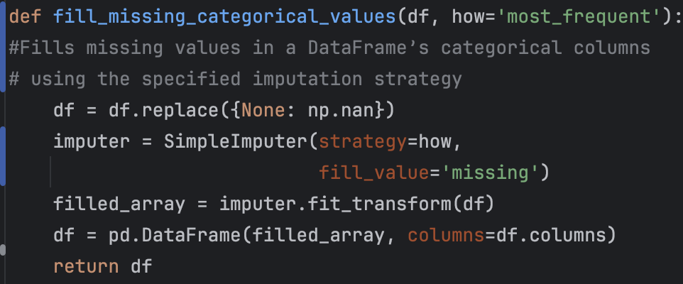
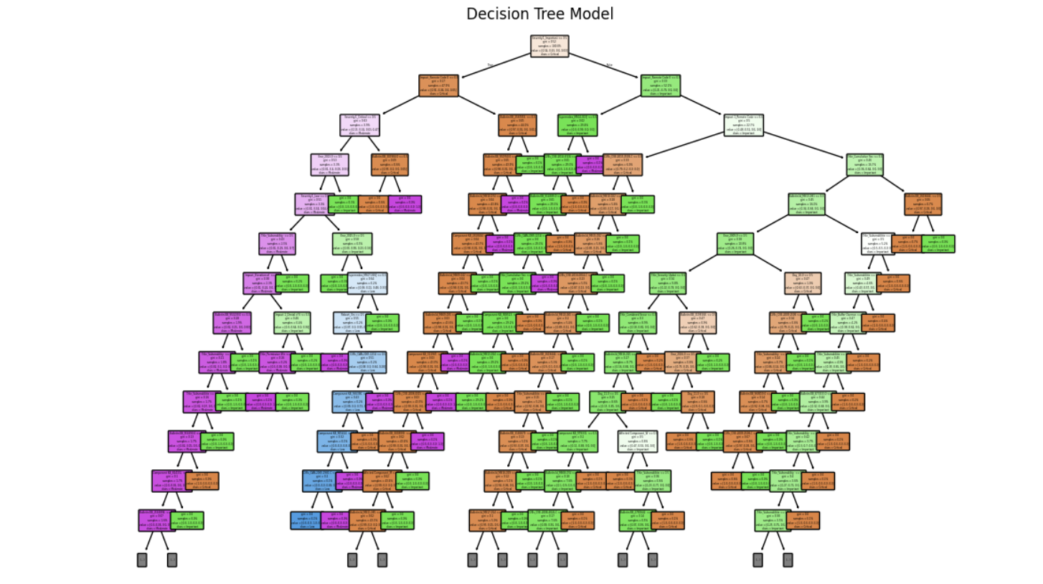
החוג למערכות מידע פרויקט גמר תשפ״ה – מצגת כללית
ניקוי נתונים - טיפול בערכים חסרים
שלב ניקוי הנתונים וטיפול בערכים חסרים של תכונות ובמשתנה המטרה הוא שלב קריטי בתהליך עיבוד הנתונים, משום שהוא מבטיח שהמודל יקבל קלט איכותי, עקבי וללא הטיות הנובעות מחוסר במידע. שלב זה עשוי להשפיע באופן ישיר על דיוק, אמינות ויכולת ההכללה של המודל בלמידת מכונה . הפרדת עמודת התאריך .
מילוי ערכים חסרים בעמודות תכונות המודל ( ללא פיצ'ר המטרה) בערך השכיח של העמודה.
שילוב עמודת המטרה והפרדה לקבוצת ערכים חסרים ולא חסרים (קבוצת ניסוי וחיזוי).
ניבוי וחיזוי קבוצת החיזוי (שמחולקת לאימון ובדיקה) ע״י קבוצת הניסוי באמצעות מודל למידת מוכנה.
Bar Cohen
Sahar haim Yaccov

Slide 9
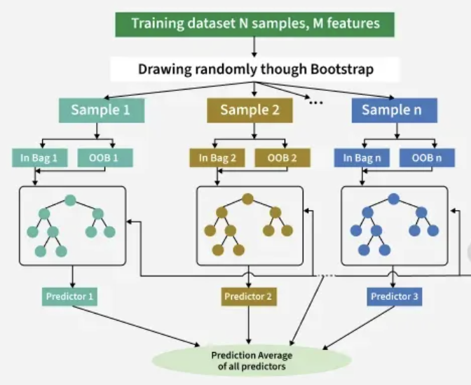
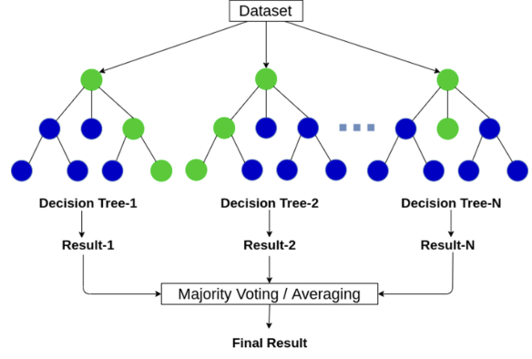
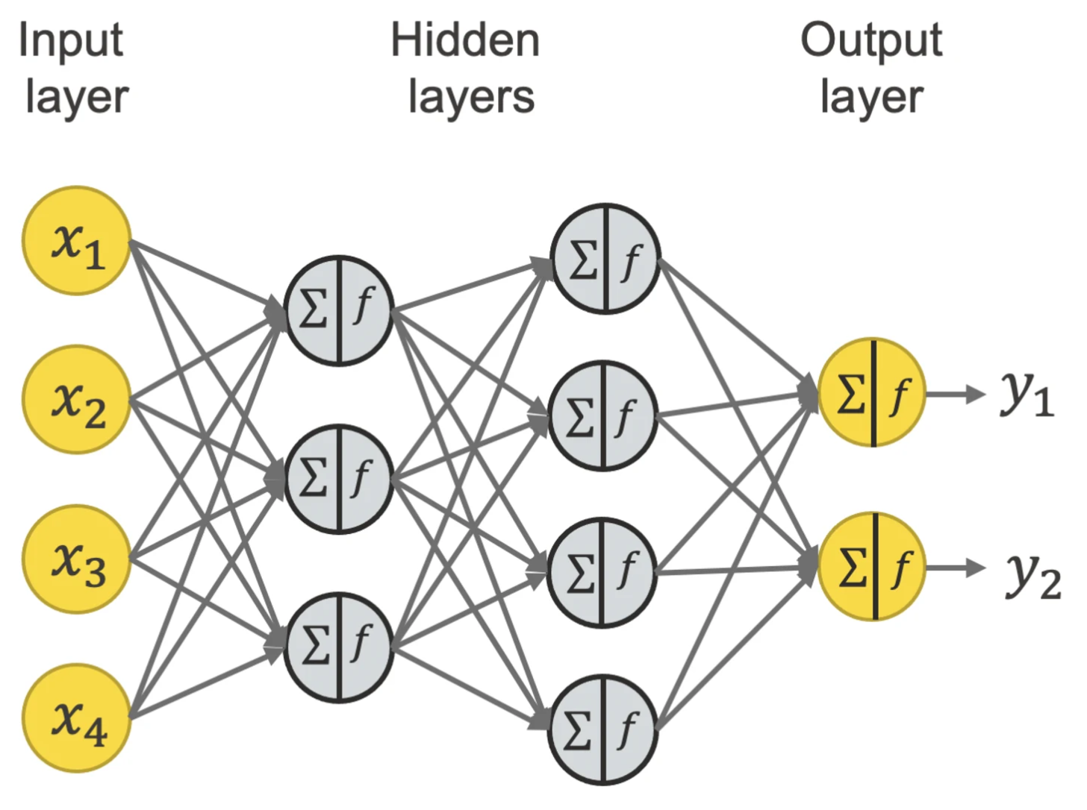
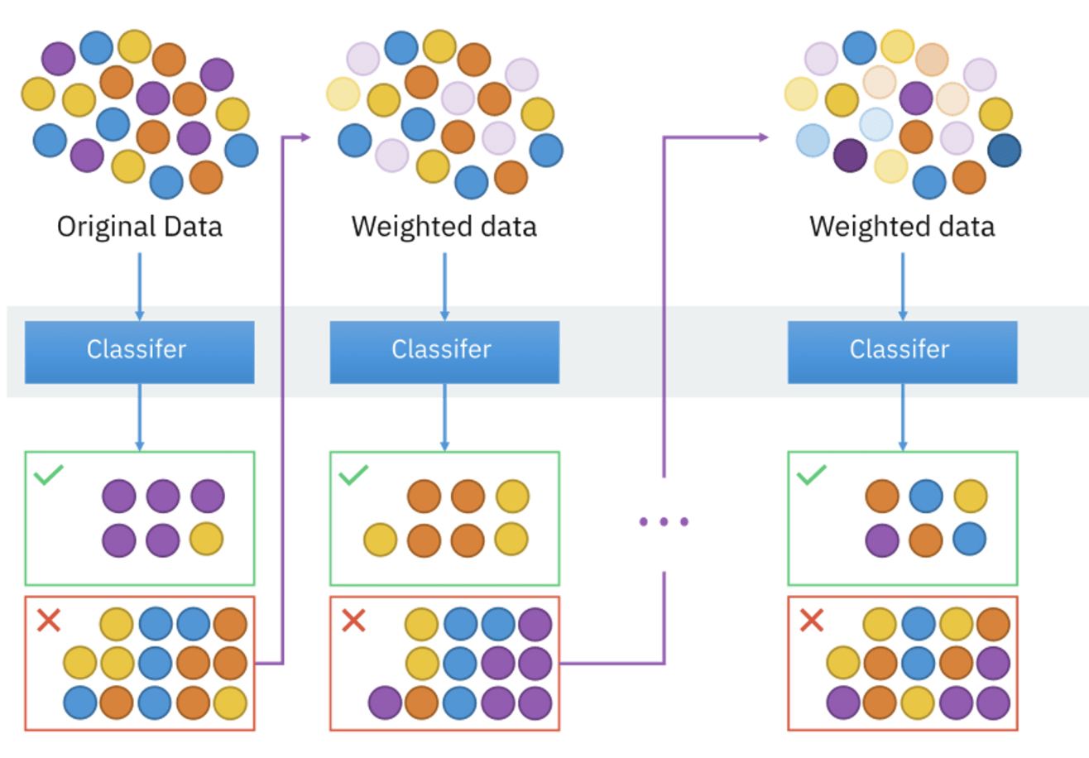
החוג למערכות מידע פרויקט גמר תשפ״ה – מצגת כללית
מודלים
הערכנו מספר מודלים מתקדמים של למידת מכונה כדי לזהות את המתאים ביותר למשימת החיזוי שלנו. הפעולה הבסיסית של כל מודל נבדקה והביצועים שלהם הוערכו ונבחנו בצורה מדויקת. מערך הנתונים חולק לערכות אימון, אימות ובדיקות כדי להבטיח הערכה חזקה ולמנוע התאמת יתר.
CatBoost
Random Forest
Neural Networks
AdaBoost
שיפור עץ ההחלטה לפי עצים קודמים והפחתת השגיאה.
טיפול אוטומטי בערכים חסרים
שילוב של עצי החלטה מרובים לדיוק משופר.
מודל למידה עמוקה לזיהוי דפוסים מורכבים בנתונים
שימוש במודלים חלשים ליצירת מודל חזק ושיפור המודל
כוונון פרמטרים, שנערך באמצעות כלים מתקדים כמו Optuna (כוונון אוטומטי של פרמטרי המודל) היה חיוני לאופטימיזציה של הביצועים של כל מודל, והבטיח שהם יממשו את הפוטנציאל של המודל בחיזוי אירועי סייבר.
Bar Cohen
Sahar haim Yaccov

Slide 10
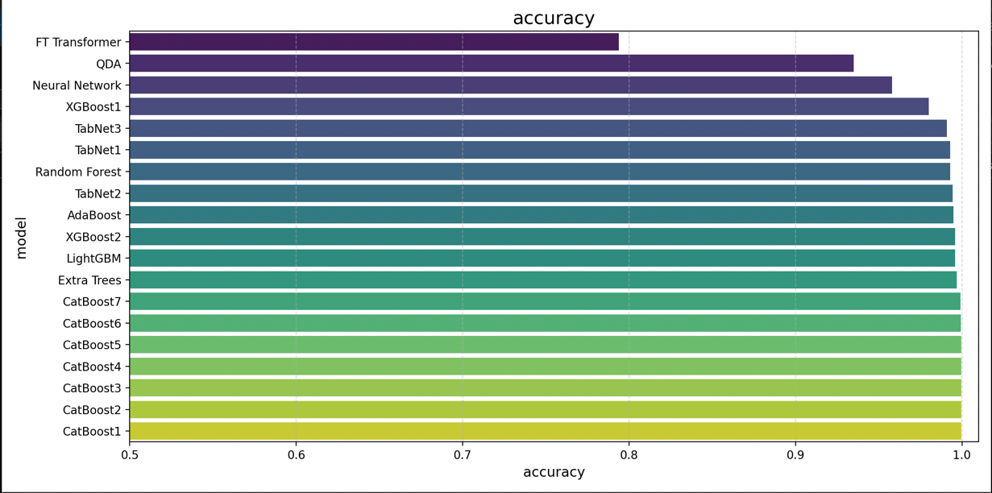
החוג למערכות מידע פרויקט גמר תשפ״ה – מצגת כללית
הערכת המודל
התוצאות הראשוניות הראו ביצועים משתנים בכל המודלים שהוערכו, כאשר חלקם עלו משמעותית על אחרים. השוואה מקיפה של מדדי מפתח סיפקה הבנה ברורה של נקודות החוזק והחולשה של כל מודל. מטריצות בלבול ועקומות ביצועים היו חיוניות בהדמיית התוצאות, בנוסף הבנה של תכונות משפיעות על המודל.
בעזרת Optuna הורץ מודלים שונים עם פרמטרים שונים למציאת המודל הטוב ביותר
Bar Cohen
Sahar haim Yaccov

Slide 11
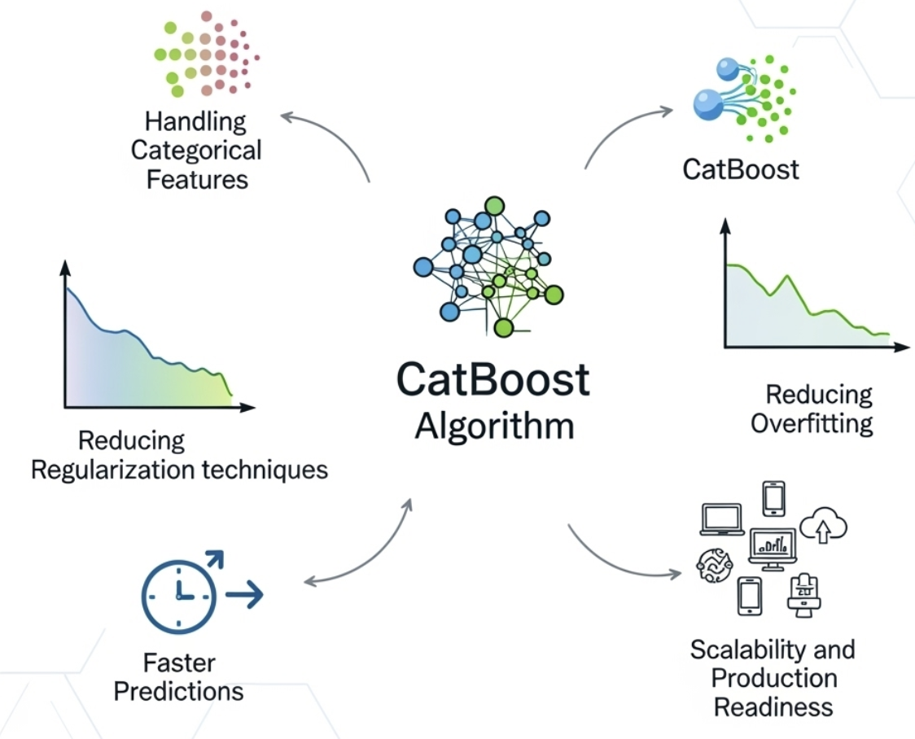
החוג למערכות מידע פרויקט גמר תשפ״ה – מצגת כללית
המודל הנבחר - CatBoost
המודל מטפל בתכונות קטגוריאליות בצורה אוטומטית, ללא צורך בקידוד ידני.
בניית עץ להפחתת השגיאה של הדגם הקודם, לפי מספר הרצות.
משתמש בטכניקה בה מתמקד בתיקון שגיאות עצים קודמים על ידי loss function.
מחפש את העץ הטוב על ידי שימוש בגרדיאנט.
Bar Cohen
Sahar haim Yaccov

Slide 12




החוג למערכות מידע פרויקט גמר תשפ״ה – מצגת כללית
תוכנית פריסה ותחזוקה
תוכנית הפריסה הסופית מבטיחה נגישות ומדרגיות של מודל החיזוי שלנו. ארכיטקטורת המערכת נועדה לתמוך בתפעול רציף ובאינטראקציה עם המשתמש, מה שהופך את המודל לכלי מעשי עבור אנשי אבטחת סייבר.
Code Hosting
Dashboards
כל קוד הפרויקט מתארח ב-GitHub לבקרת גרסאות ושיתוף פעולה.
דאשבורדים איטראקטיביים להדמיית נתונים ב - Tableau
Data Storage
Interactive Interface
הנתונים מאוחסנים בצורה מאובטחת בבסיס נתונים של MYSQL .
אינטראקציה עם המשתמש מתאפשרת באמצעות פלטפורמות כמו Gradio , Flask , Hugging Face .
להצלחה מתמשכת, קיימת תוכנית תחזוקה חזקה, כולל ניטור רציף של איכות הנתונים, דיוק המודל וביצועי המערכת. תוכנית זו גם מתארת שיטות לעדכון המודל, אימון מחדש עם נתונים חדשים וזיהוי חריגות או שינויים גדולים בסביבה, כדי להבטיח שהמודל יישאר יעיל ורלוונטי.
Bar Cohen
Sahar haim Yaccov

Slide 13


החוג למערכות מידע פרויקט גמר תשפ״ה – מצגת כללית
סיכום
הפרויקט פיתח מודל תחזיתי לאירועי אבטחת סייבר הקשורים למיקרוסופט, המדגים ערך עסקי מדיד ומניח את היסודות לשיפורים עתידיים. התהליך כולו סיפק תובנות יקרות ערך לגבי ניתוח אבטחה מונחה נתונים ולגבי המורכבות של פריסת למידת מכונה בעולם האמיתי.
"The future of cybersecurity lies in proactive prediction, not just reactive defense."
אנו בטוחים שמודל זה יתרום משמעותית לחיזוק עמדות אבטחת הסייבר ולאפשר החלטות מושכלות ופרואקטיביות יותר עבור ארגונים. אנו מקדמים בברכה כל שאלה או משוב בעודנו ממשיכים לחדד ולהרחיב את העבודה הקריטית הזו.
Bar Cohen
Sahar haim Yaccov

Slide 14





החוג למערכות מידע פרויקט גמר תשפ״ה – מצגת כללית
Links
GitHub
Hugging Face - Gradio , Flask
Colab
Dashboard – 1 , 2
חזרה לתחילת המצגת
Bar Cohen
Sahar haim Yaccov

